Slide 1
L’OBSERVATOIRE DE LA SECURITE DES DEPLACEMENTS
EVALUATION DE« METROPOLE APAISEE »
THEME : SECURITE DES DEPLACEMENTS
Département Mobilités Transports et Conception de l’Espace public
  Service Projets, Observation et Prospective des déplacements
    Centre de ressources

Slide 2
EVALUATION METROPOLE APAISEE
SOMMAIRE
RAPPEL DU PROJET « METROPOLE APAISEE »
BILAN DE L’ACCIDENTALITE 2011-2017
EVOLUTION DE L’ACCIDENTALITE A L’ECHELLE DU PROJET METROPOLE APAISEE
EVOLUTION DES VITESSES OBSERVEES (RADARS PEDAGOGIQUES)
COMPREHENSION ET ACCEPTATION DU DISPOSITIF

Slide 3
1 RAPPEL DU PROJET METROPOLE APAISEE

Slide 4
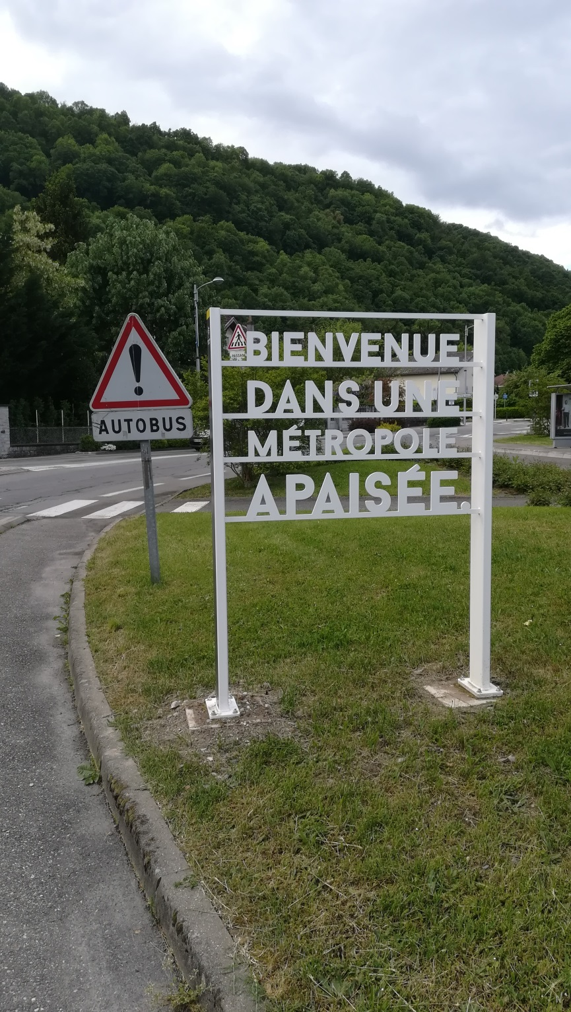
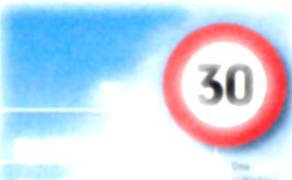

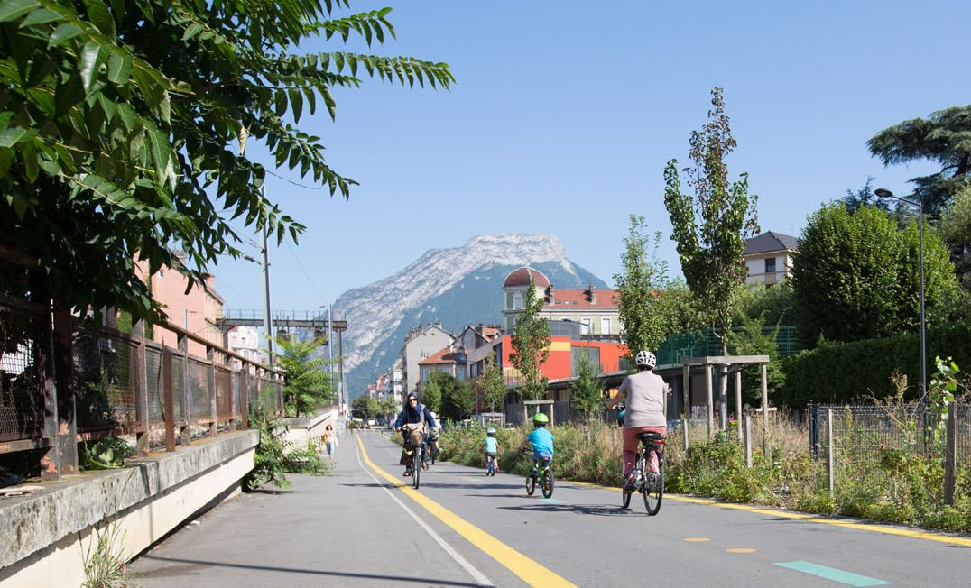

Stratégie globale en faveur des modes actifs, inscrite au PDU
Généralisation du 30 km/h en agglomération
Apaisement par le développement des usages
Démarche de suppression de carrefour à feux
Guide Métropolitain
des espaces publics
Plan Vélo
conforter
co-construire
expérimenter
simplifier
ZTL - ZFE
4

Slide 5
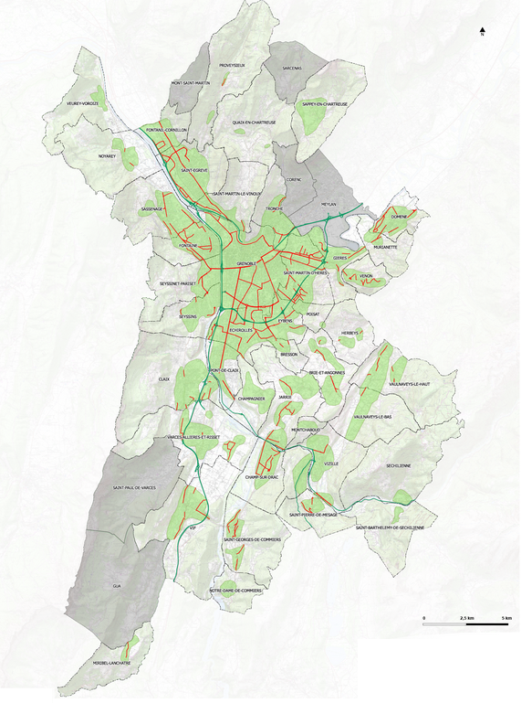
Une mise en œuvre par étape du dispositif
Depuis 2016, 43 des 49 communes ont rejoint le dispositif
En agglomération,
  avant 2016 :
    20 % des voies métropolitaines < 30 km/h
  aujourd’hui :
    80 % de voirie < 30 km/h
    20 % de voirie à 50 km/h
  10 communes à 30 km/h
5

Slide 6
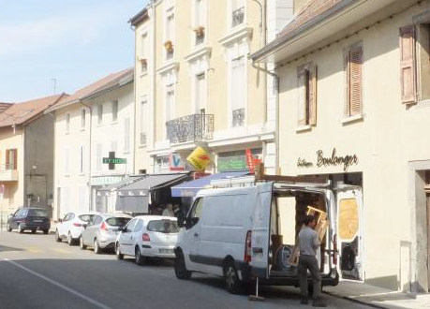
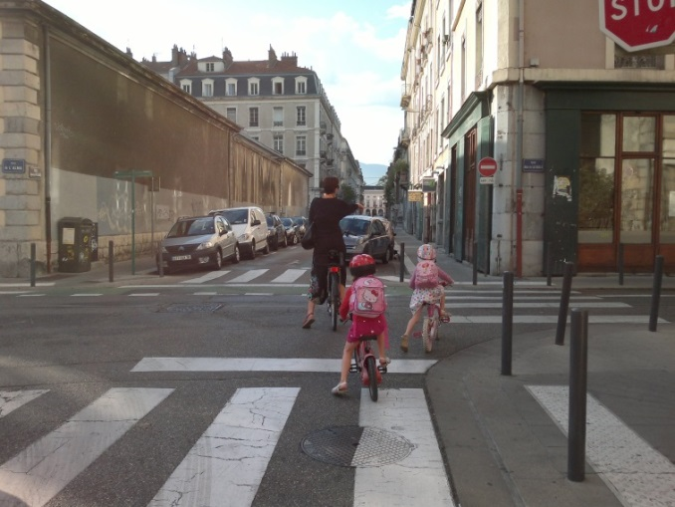
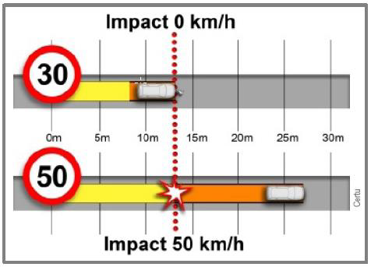
Les grands objectifs de la Métropole Apaisée inscrits au PDU
Conforter les « lieux de vie » (cœur de village, équipements, écoles, pôles d’échanges TC…) et revitaliser les commerces de proximité
Rendre la ville et les espaces publics plus agréable à vivre pour les riverains, plus conviviale pour les visiteurs, plus adaptée aux enfants et aux personnes âgées…
Favoriser les évolutions de comportements vers des modes de déplacements alternatifs à la voiture individuelle
Pacifier la conduite des automobilistes et améliorer la cohabitation avec les usagers les plus vulnérables, améliorer la sécurité et la fluidité des déplacements, notamment piétons et cycles
Réduire le bruit de la circulation automobile, la pollution et les consommations énergétiques
Améliorer l’attractivité du réseau de transport en commun

Slide 7
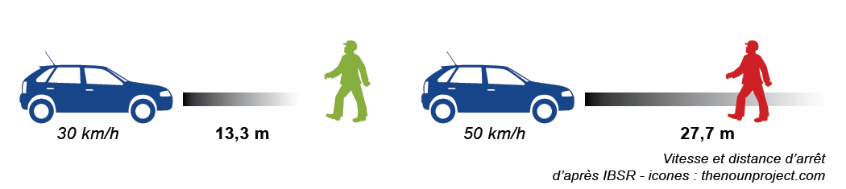
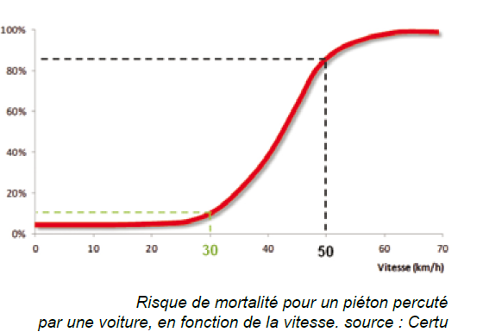
Rappel : Impact de la vitesse
sur la sécurité des déplacements
A 50 km/h, la distance totale d’arrêt est de 28 mètres et à 30 km/h de 13 mètres, dans les meilleures conditions du temps de réaction et par chaussée sèche (par chaussée mouillée, il faut doubler la distance de freinage)
La probabilité pour un piéton d’être tué lors d’une collision avec une voiture croît très rapidement avec la vitesse.
Lors d’un choc avec un piéton ou un cycliste à 50 km/h, le risque de décès est multiplié par 9 par rapport à un choc à 30 km/h<
7

Slide 8
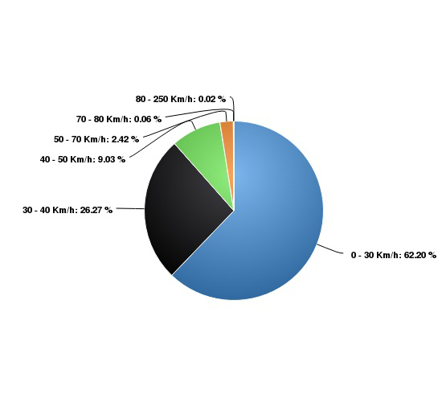

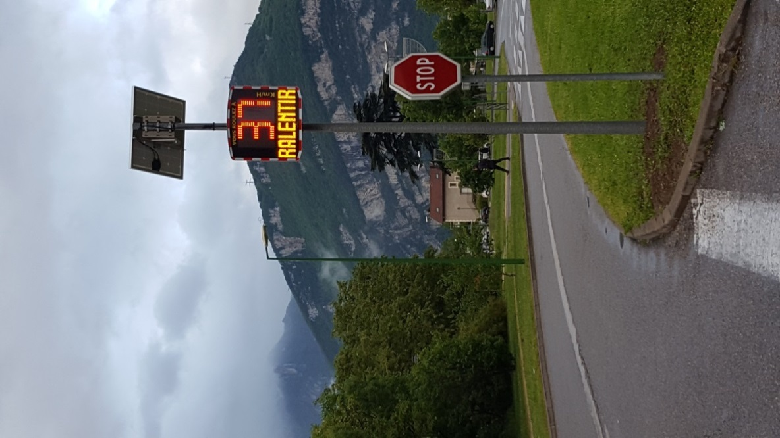
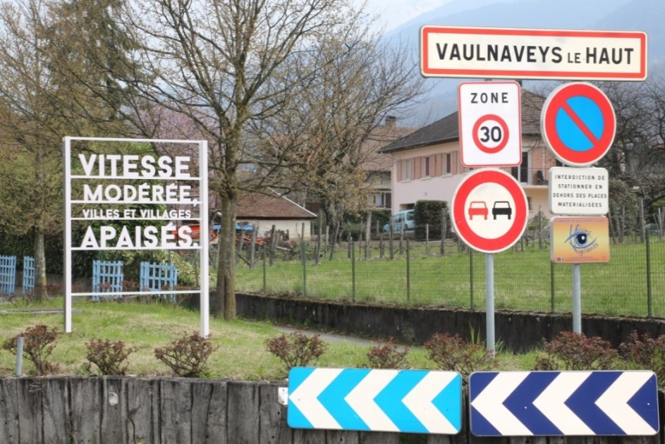
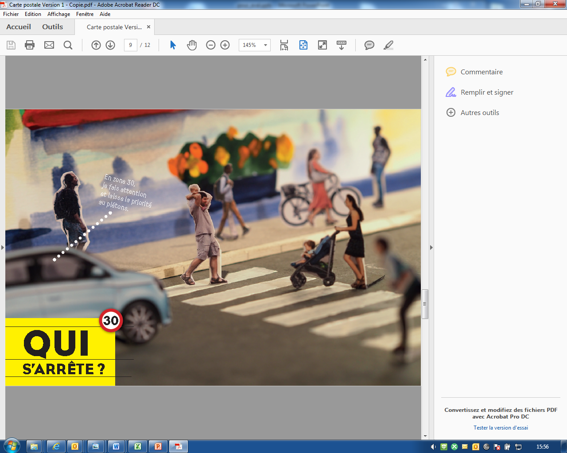
Information / Pédagogie

Slide 9
Dispositif d’évaluation
Mesurer la compréhension, la perception et les effets du dispositif
Evaluer l’efficacité du marquage 50
Mesures quantitatives
  Vitesse (98 points de comptages automatiques, analyses des radars pédagogiques)
  Accidentalité, via l’observatoire de la sécurité métropolitain
Enquêtes qualitatives sur 10 points (5 communes + 5 sur Grenoble)
  Auprès des automobilistes, usagers de l’espace public (2950 questionnaires in situ)
  Lisibilité du dispositif
  Effets qualitatifs : évolution des comportements/respect

Slide 10
2 BILAN DE L’ACCIDENTALITE 2011-2017

Slide 11
Nombre de victimes dans la métropole grenobloise
de 2011 à 2017
1834 victimes, dont 81 tués en 7 ans
( un « coût » évaluable à 200 millions d’euros selon les ratios nationaux)
Répartition des victimes par mode
de 2011 à 2017
Répartition des tués par mode
de 2011 à 2017
Les conducteurs de deux roues motorisés (2RM) sont surreprésentés (28% des accidents / moins de 1% des déplacements)
Les cyclistes sont aussi surreprésentés, mais dans une moindre mesure (12% des accidents / 3,7 % des déplacements)
Notes:
* L’Observatoire National Interministériel de la Sécurité Routière établit
le coût de l’insécurité routière en 2014 à 3 170 000 € pour un tué,
400 000 € pour un blessé hospitalisé, 15 000 € pour un blessé non hospitalisé.
Ce coût prend en compte :
Les coûts marchands directs (coûts médicaux et sociaux, coûts matériels, frais généraux, …)
Les coûts marchands indirects (perte de production, …)
Les coûts non marchands (préjudice moral,...)

Slide 12
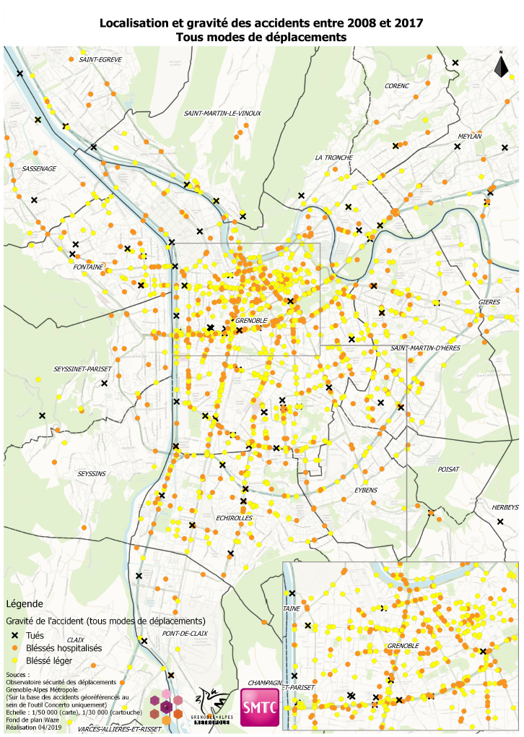
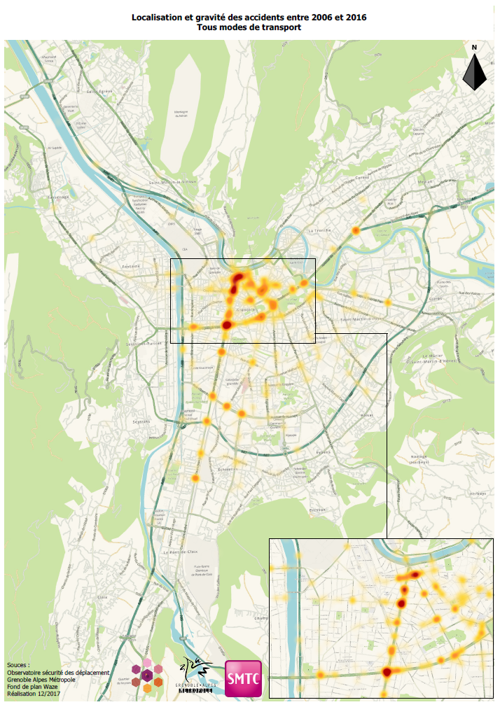
Cartographie des accidents
Les accidents sont fortement concentrés :
en secteur urbain
sur les axes structurants
et dans une moindre mesure sur les voies de desserte dans les secteurs centraux
Quelques accidents ont néanmoins eu lieu sur des voies de desserte dans les secteurs périphériques
Travail en cours de définition des zones d’accumulation des accidents : secteurs les plus accentogènes (hors voies rapides) de la métropole

Slide 13
Accidents et victimes tous modes de 2011 à 2017
De 2011 à 2017, 1834 victimes sur le territoire de la Métropole
On observe une stagnation du nombre de victimes entre 2011 et 2017
En 2017, 254 victimes dénombrées pour 203 accidents

Slide 14
Accidents et victimes piétons de 2011 à 2017
437 victimes, dont 21 tués en 10 ans

Slide 15
Accidents et victimes vélos de 2011 à 2017
212 victimes, dont 12 tués en 7 ans
Evolution annuelle du nombre d’accidents impliquant au moins un vélo
Notes:
+ 32% en 7 ans (entre 2009 à 2015) pratique vélos compteurs vélos)

Slide 16
3. EVOLUTION DE L’ACCIDENTALITE
A L’ECHELLE DU PROJET METROPOLE APAISEE

Slide 17
Méthodologie
Généralisation dès 2016 de la vitesse maximale autorisée en agglomération à 30 km/h sur l’ensemble de son territoire
  Objectif : Un meilleur partage de l’espace public
Evaluation à court terme, en se basant sur les données accidents (BAAC) mais également sur les mesures quantitatives des débits et vitesses de trafic réalisées avant et après la mise en œuvre du dispositif

Slide 18
Méthodologie
Périmètre d’analyse pris en compte :
43 communes sur 49 sont dans le dispositif métropole apaisée
80% du linéaire de voirie limité 30 km/h en zone « agglomérée »
10 communes en totalité à 30 km/h
Période étudiée :
Comparaison « avant » (2011/2015 : 4 ans) / « après » métropole apaisée (2016/2017 : 2 ans)
Axes pris en compte en agglomération (en km) :
Source de données :
  Données accidents (BAAC*)
  Données vitesses (radars pédagogiques)
  * Pour chaque accident corporel (soit un accident survenu sur une voie ouverte à la circulation publique, impliquant au moins un véhicule et ayant fait au moins une victime ayant nécessité des soins), des saisies d’information décrivant l’accident sont effectuées par l’unité des forces de l’ordre (police, gendarmerie, etc.) qui est intervenue sur le lieu de l’accident. Ces saisies sont rassemblées dans une fiche intitulée bulletin d’analyse des accidents corporels. L’ensemble de ces fiches constitue le fichier national des accidents corporels de la circulation dit " Fichier BAAC "

Slide 19
Méthodologie : Données disponibles
Données disponibles :
La répartition des accidents sur le territoire est appréciée selon les informations de localisation (géolocalisation) indiquées par les forces de l’ordre (adresse postale ou PK)
Limites des données :
Pas de prise en compte des accidents sans intervention des forces de l’ordre
Localisation de l’accident parfois manquante (surtout en zone gendarmerie, démarche de géolocalisation en cours) mais tous les accidents sont comptabilisés
Pour les données 2018, seul l’emplacement et la gravité de l’accident sont connus (les modes impliqués ne sont pas connus)
Géoréférencement des données disponibles :
Echelle métropole | Part des accidents géoréférencés en 2011-2015 | Part des accidents géoréférencés en 2016-2017
Accidents zone police | 749/769 (97%) | 290/305 (95%)
Accidents zone gendarmerie | 210/260 (81%) | 227/269 (84%)
Taux de géoréférencement | 959 / 1029 (93%) | 527 / 574 (92%)
Localisation des accidents 2011-2015 et 2016-2017 (sur la base des accidents géoréférencés au sein de l’outil Concerto)

Slide 20
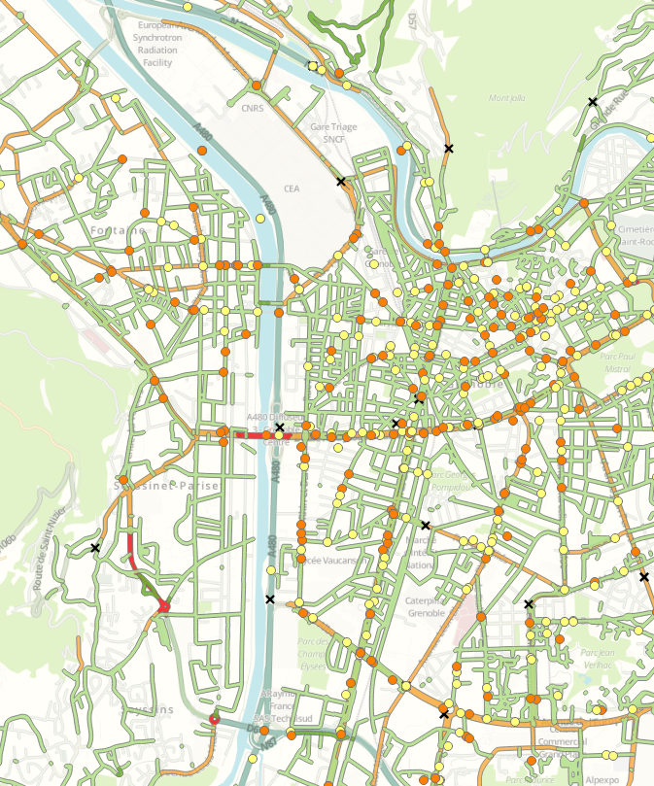
Méthodologie : Données disponibles
Répartition des accidents dans l’espace :
Les accidents sont pris en compte lorsqu’ils ont lieu dans un périmètre de 20m (zone tampon) autour de l’axe concerné
Lorsqu’un accident se trouve dans le périmètre de plusieurs axes ayant des vitesses différentes, il a été choisi d’attribuer l’accident à l’axe ayant la vitesse la plus élevée
  Pas de double compte

Slide 21
Accidents par modes de déplacements tous axes
Echelle métropole | AVANT (PERIODE 2011-2015) |  |  | APRES (2016-2017)
Accidents impliquant au moins un… | Nb accidents | % accident | Accidents / an | Nb accidents | % accident | Accidents / an
piéton | 317 | 31% | 63 | 95 | 24% | 48
cycle | 159 | 15% | 32 | 70 | 18% | 35
2R motorisé < 50 cm3 | 107 | 10% | 21 | 32 | 8% | 16
2R motorisé >= 50 | 241 | 23% | 48 | 64 | 16% | 32
VL | 868 | 85% | 174 | 339 | 86% | 170
poids lourd | 41 | 4% | 8 | 13 | 3% | 7
transport en commun | 37 | 4% | 7 | 11 | 3% | 6
les autres modes | 30 | 3% | 6 | 13 | 3% | 7
Evolution 2011-2015 / 2016-2017 :
Des évolutions annuelles globalement stables…
Mais moins d’accidents impliquant un piéton
Moins d’accidents impliquant un 2RM >= 50 cm3
Attention : Le mode de déplacement pour les accidents de 2018 n’est pas connu

Slide 22
Evolution des conflits tous axes
Evolution globale 2011-2015 / 2016/2017 :
Conflits impliquant un piéton en baisse
Conflits impliquant un deux roues motorisé en baisse
~ Conflits impliquant un véhicule léger stables
~ Conflits impliquant un vélo stables
Evolution des conflits par mode 2011-2015 / 2016/2017 :
+ Conflits entre véhicules légers en hausse
~ Conflits entre véhicule léger et cycliste stable
Conflits entre véhicules légers et piétons en
baisse
Conflits entre véhicules légers et 2RM en baisse
Conflits entre piétons et 2RM en baisse
Conflits entre cyclistes et piétons en baisse
-
-
~
~
+
~
-
-
-
Répartition des conflits par mode (par an)
-

Slide 23
Evolution des accidents tous axes
Des périodes et volumes d’événements ne permettant pas des analyses statistiques : les résultats suivants sont des tendances
  Sur l’ensemble des modes : stabilité des événements en volume, en gravité et dans leur répartition spatiale
  Baisse du nombre d’accident impliquant des piétons ou des deux-roues motorisés
  Pour les piétons : cette tendance à la diminution est plus marquée sur les axes passés à 30 km/h
  Tendances à confirmer avec l’intégration des données 2018.

Slide 24
3. EVOLUTION DES VITESSES OBSERVEES
(RADARS PEDAGOGIQUES)

Slide 25
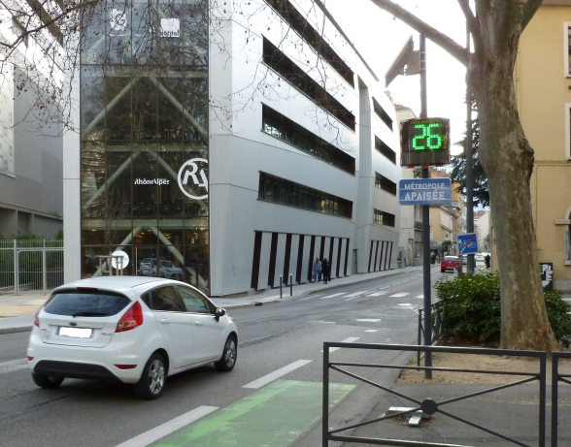
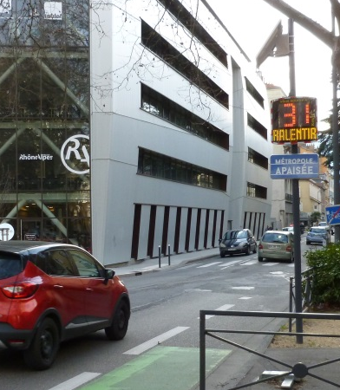
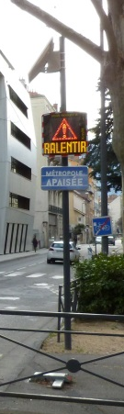
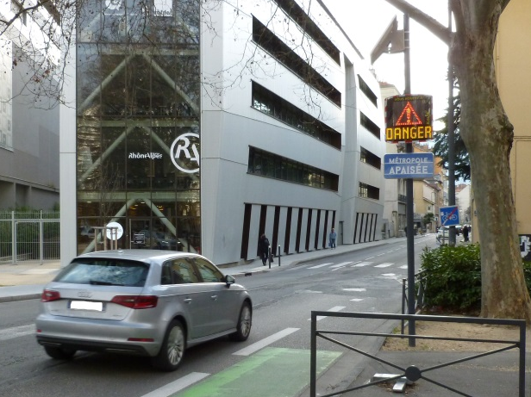
Evolution des vitesses observées (radars pédagogiques)
Rappel du fonctionnement:
Radars fixes, alimentation solaire
Comptage débit/vitesse dans les 2 sens
Affichage uniquement en sens entrant (face au radar)
+
30 < vitesse < 40 vitesse indiquée + message ralentir + message alternatif
< 40 pas de vitesse indiquée + message danger
< 30 la vitesse est indiquée en vert
30 < vitesse < 50 vitesse indiquée sans message alternatif
< 50 pas de vitesse indiquée + message danger
< 30 la vitesse est indiquée en vert
Bilan : 98 radars remontant des données quotidiennement
(85 utilisés pour cette analyse)

Slide 26
Evolution des vitesses observées (radars pédagogiques)
Amplification de la tendance globale à 1 an : légère baisse des vitesses en moyenne (- 4 km/h) à l’échelle de l’agglomération, mais :
Évolutions différenciées entre Grenoble (baisse significative et continue) et autres communes (hausse 1 an après début de la démarche, puis légère baisse)
Respect du 30 km/h en moyenne supérieur de 4 points dans le sens entrant
→ Effet radar confirmé
Évolutions hétérogènes suivant les axes (vitesses moyennes et vitesses élevées) : différentes suivant les points de comptage considérés, à Grenoble comme dans les autres communes
Comportements variables suivant les horaires (meilleur respect diurne)
Légère atténuation dans le temps… mais la part des conducteurs qui roulent à plus de 50 km/h reste stable (entre 1% et 2%).

Slide 27
5. COMPREHENSION ET ACCEPTATION DU DISPOSITIF

Slide 28



5. COMPREHENSION ET ACCEPTATION DU DISPOSITIF
(3000 usagers enquêtés)
Respect de la règle (déclaratif) en progression depuis 2016 :
      « Respecte » : 38 % vs 33 %
      « Ca dépend » : 32% vs 33%
      « Ne respecte pas » : 30% vs 34%
      Plus marqué à Grenoble (cohérence avec les mesures de vitesse)
… mais notoriété en baisse de la démarche (72 % vs 84%)
=> Des campagnes d’information à relancer ?
50
300
2600

Slide 29
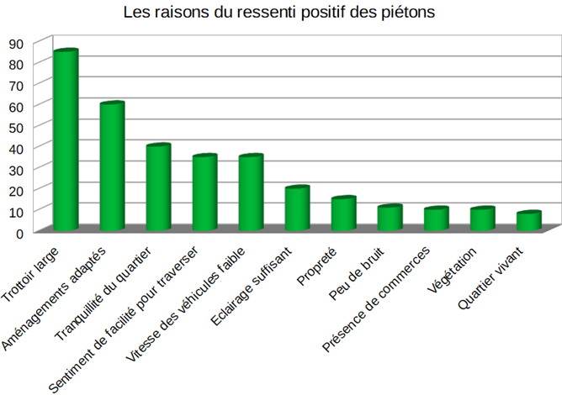
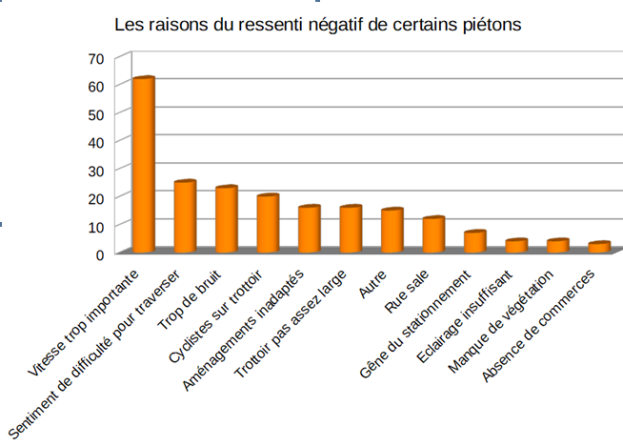
5. Ressenti des modes actifs
61 % des piétons et 70 % des cyclistes se déclarent favorables au dispositif (meilleurs taux à Grenoble pour les piétons)
78 % des cyclistes déclarent se sentir bien ou très bien vis-à-vis de la circulation (contre 70 % en 2016)
51 % des piétons déclarent se sentir bien ou très bien vis-à-vis de la circulation, sur le lieu où ils sont interviewés.
49 % des piétons déclarent ne pas se sentir bien, voire mal vis-à-vis de la circulation, sur le lieu où ils sont interviewés.

Slide 30
Conclusion
Des améliorations sur la période d’étude 2016-2019 (vitesse moyenne globale, accidentalité piétonne) mais des situations contrastées suivant le périmètre considéré.
Le 30 km/h : une notoriété en baisse mais un respect croissant.
Une confirmation de la corrélation entre : vitesse, aménagement et ressenti des modes actifs.

